Slide 1
TRƯỜNG ĐẠI HỌC KHOA HỌC TỰ NHIÊN
KHOA CÔNG NGHỆ THÔNG TIN
LỚP CỬ NHÂN TÀI NĂNG 2012
MẠNG XÃ HỘI CHIA SẺ ĐỊA ĐIỂM TRÊN THIẾT BỊ ANDROID
Sinh viên thực hiện:
1212264 – Hoàng Văn Ngọc
1212501 – Nguyễn Văn Tường
Giáo viên hướng dẫn:
TS. Đinh Bá Tiến
Notes:
Xin chào quý thầy cô và các bạn,
Em tên là … cùng bạn …. Dưới sự hướng dẫn của TS. Đinh bá tiến, hôm nay chúng em xin bày về chủ đề……

Slide 2
Nội dung:
Tổng quan.
Bài toán mạng xã hội chia sẻ địa điểm.
Xây dựng ứng dụng, các giải pháp đề xuất.
Demo.
Tổng kết đánh giá.
Notes:
Nội dung trình bày của nhóm em gồm 5 phần
+ 1. Tổng quan: trình bày khái quát hiện trạng các hệ thống mạng xã hội đã và đang phát triển từ đó xác định động lực để thực hiện đề tài này.
+ 2. Bài toán mạng xã hội: trình bày về ý tưởng, chức năng xây dựng, các vấn đề cần giải quyết khi xây dựng mạng xã hội chia sẻ địa điểm.
+ 3. Xây dựng ứng dụng: nêu chi tiết cấu trúc hệ thống, nền tảng lập trình lựa chọn. Bên cạnh đó trình bày các giải pháp trong khi xây dựng và phát triển ứng dụng.
+ 4. Demo.
+ 5. Tổng kết đánh giá từ các ý kiến của người sử dụng sau quá trình sử dụng thử.

Slide 3
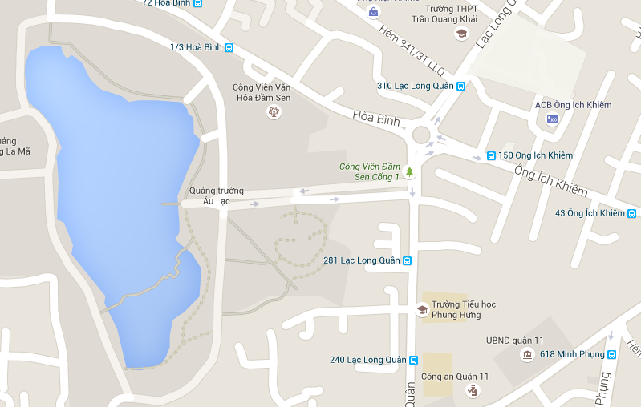

1. Giới thiệu tổng quan
Notes:
Ngày nay, dịch vụ du lịch ngày càng phát triển mạnh mẽ với nhiều hình thức đa dạng. Mọi người có nhu cầu tìm kiếm các địa điểm mới lạ để khám phá. Nhưng người du lịch thường gặp khó khăn trong việc tìm kiếm địa điểm, không biết nên đi đâu hay cần sự giới thiệu, lời khuyên của người khác. Và hiện tại thì vẫn chưa có một ứng dụng hay website nào chuyên giới thiệu các địa điểm du lịch cũng như ghi lại những hình ảnh về địa điểm đó và chia sẻ đến mọi người xung quanh.

Slide 4
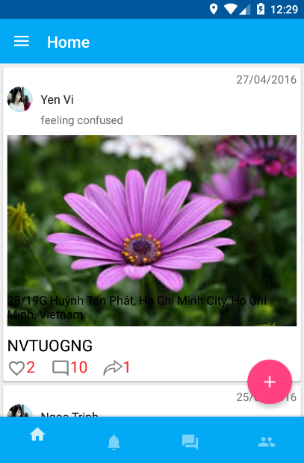
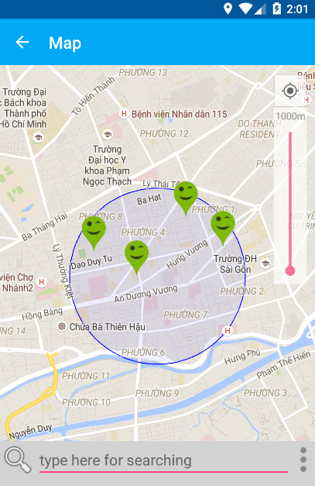
1. Giới thiệu tổng quan
Notes:
Với động lực đó, nhóm chúng em đề xuất xây dựng một mạng xã hội chia sẻ địa điểm trên thiết bị Android, phục vụ nhu cầu du lịch của mọi người.
Mục tiêu cơ bản:
Giới thiệu địa điểm du lịch
Các chức năng cơ bản của mạng xã hội: lưu giữ hình ảnh cùng với địa điểm, chia sẻ
Cung cấp các tính năng mới chuyên về địa điểm: tìm kiếm địa điểm trên bản đồ, theo dõi hành trình.

Slide 5
Nội dung:
Tổng quan.
Bài toán mạng xã hội chia sẻ địa điểm.
Xây dựng ứng dụng, các giải pháp đề xuất.
Demo.
Tổng kết đánh giá.
Notes:
Xây dựng và phát triển mạng xã hội là một bài toán khó. Đòi hỏi ứng dụng phải được thiết kế tốt về mặt kiến trúc, các giải pháp áp dụng để xây dựng hệ thống phải tối ưu .Tiếp theo chúng em sẽ trình bày các vấn đề cũng như khó khăn cần được giải quyết khi xây dựng mạng xã hội.

Slide 6
2. Bài toán mạng xã hội chia sẻ địa điểm
Các vấn đề cơ bản:
Dữ liệu lớn
Hệ thống máy chủ
Tìm kiếm
Notes:
Qua quá trình tìm hiểu, nhóm chúng em nhận thấy có 3 vấn đề cơ bản cần phải được giải quyết khi xây dựng một mạng xã hội.
Dữ liệu lớn:
+ Hệ thống phải đáp ứng nhu cầu lưu trữ khổng lồ mỗi ngày: VD Facebook lưu trữ 350 triệu ảnh mỗi ngày.
+ Có khả năng mở rộng, phân tán dễ dàng khi dữ liệu lớn.
+ Đảm bảo thời gian thực thi các câu truy vấn.
Hệ thống máy chủ:
+ Quản lý số lượng lớn các kết nối đồng thời, liên tục.
+ Thời gian phản hồi nhanh
Tìm kiếm: chức năng cơ bản của mọi ứng dụng
+ Ứng dụng phải đảm bảo kết quả tìm kiếm chính xác.
+ Thực thi nhanh trên dữ liệu lớn.

Slide 7
Nội dung:
Tổng quan.
Bài toán mạng xã hội chia sẻ địa điểm.
Xây dựng ứng dụng, các giải pháp đề xuất.
Demo.
Tổng kết đánh giá.
Notes:
Nội dung phần tiếp theo sẽ tập trung vào ứng dụng, các giải pháp được lựa chọn cho hệ thống ứng dụng

Slide 8
3. Xây dựng ứng dụng, các giải pháp đề xuất
Cơ sở dữ liệu:
Bạn chung giữa A và B?
Key | Value
A | Tường
B | Ngọc
C | Hoàng
… | …
Z | Nguyễn
UserID | FriendID
A | B
C | D
… | ….
Y | Z
A không quen Z. A cần thông qua ai để biết Z.
Có nên đề xuất kết bạn Z cho A hay không?
Notes:
Vấn đề tổ chức cơ sở dữ liệu luôn là bài toán đặt ra hàng đầu của bất kỳ hệ thống nào. Với mạng xã hội, quá trình liên kết người dùng phải được quản lý một cách tối ưu, chính xác. Cụ thể như sau
Với csdl quan hệ để lưu trữ tài khoản có thể dung như sau:
Khi đó, để thể hiện mối quan hệ giữa 2 tài khoản theo quan hệ nhiều-nhiều và xây dựng thêm các bảng khác để lưu trữ giá trị đó.
Khi đó để trả lời câu hỏi A có là bạn của B hay không thì rất đơn giản. Tuy nhiên, với mạng xã hội không dừng lại ở đó.
Bạn chung giữa A và B, khi đó phải thực hiện kết trên bảng friend và có thể có rất nhiều record, tốn thời gia cho việc kết rồi lọc.
Do đó, với các truy vấn sâu, phải kết nhiều bảng, hoặc một bảng nhiều lần sẽ tốn rất nhiều chi phí, thậm chí còn không hiệu quả.

Slide 9
3. Xây dựng ứng dụng, các giải pháp đề xuất
Cơ sở dữ liệu:
A
B
C
Bạn chung giữa A và B
Z
A thông qua ai để biết Z
E
F
D
…
nên đề xuất những ai cho A
Y
I
U
M
Notes:
Do đó, để thể hiện được các truy vấn sâu một cách hiệu quả, thì csdl đồ thị sẽ là một sự lựa chọn hiệu quả
Các tài khoản sẽ được thể hiện thành các đỉnh trong một đồ thị, mỗi đỉnh đại diện cho một người dung.
Khi đó, dùng các cạnh để thể hiện mối quan hệ giữa các đỉnh đó. Quá trình tìm kiếm, sẽ trở thành quá trình duyệt độ thì và sẽ không còn các phép kết như csdl quan hệ.
Ví dụ, bạn chung giữa A và B, xuất phát từ đỉnh A duyệt đến các đỉnh bạn của A và từ đó duyệt thêm 1 lần nữa nếu gặp B thì đó sẽ là câu trả lời. Có thể nhận thấy, quá trình tìm duyệt chỉ tập trung ban đầu vào A và các cạnh liên quan đến A, không phụ thuộc vào số lượng người dùng khác.
A thông qua ai để biết Z, ở đây có thể dung thuật toán tìm đường đi ngắn nhất trên đồ thị.
Có thể dựa vào số bạn chung giữa A và bạn của bạn của A (a->b->c) từ đó thể quyết định.

Slide 10
3. Xây dựng ứng dụng, các giải pháp đề xuất
Thiết kế lưu trữ địa điểm:
X
X
…
…
B
A
Y
Y
Z
Z
Notes:
với hệ thống dựa trên địa điểm, thì chức năng tìm kiếm xung quanh 1 vị trí phải được cài đặt để đáp ứng nhu cầu của người dung. Cụ thể, khi người dùng tick vào một vị trí trên bản đồ, thì ứng dụng sẽ tìm ra các địa điểm xung quanh đó để hiện thị thông tin cần thiết.
Một cách đơn giản như truyền thống, dễ sử dụng là duyệt qua các địa điểm mà bản thân, hoặc bạn bè chia sẻ để kiểm tra có gần với vị trí mà người dùng cần tìm hay không.
Tuy nhiên, khi số lượng các địa điểm chia sẻ liên quan rất nhiều, thì quá trình duyệt và kiểm tra đó sẽ được thực hiện trên nhiều đối tượng và sẽ tốn rất nhiều chi phí và không hiệu quả. Ví dụ 1 người có 100 bạn. 1 bạn có 100 bài viết thì phải duyệt kiểm tra tối đa 10000 lần. Và khi các địa điểm được chi sẻ ở tphcm mà cần tìm ở vũng tàu thì quá trình đó trở nên vô nghĩa.

Slide 11
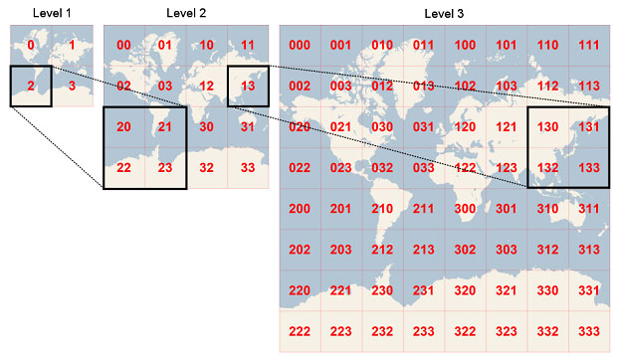
3. Xây dựng ứng dụng, các giải pháp đề xuất
Thiết kế lưu trữ địa điểm:
…
Level 14
Nguồn: http://i.msdn.microsoft.com/dynimg/IC96238.jpg
Notes:
Do đó, việc tổ chức các địa điểm theo một cấu trúc nhất định sẽ giúp quá trình tìm kiếm hiệu quả hơn. Chúng em đề xuất thiết kế lưu trữ theo cấu trúc quadtree (nói tí về quadtree). Cụ thể như sau:
Chia nhỏ bản đồ thế giới thành 4 phần, mỗi phần có cứ thế chia tiếp cho đến khi nút là cuối cùng là đơn vị phần tram của tọa độ (10.77, 106.77). Vì 2 vị trí cách nhau theo đơn vị này là đã trong tầm 1km.
Tính ra sẽ được 14 lần phân hoạch kể từ nút gốc là toàn bộ bản đồ. Khi đó, mỗi địa điểm được người dung chia sẻ sẽ được găn với 1 nút lá trên quadtree,
Khi đó, để tìm kiếm, chỉ cần duyệt theo quadtree và tìm các địa điểm trong đó để hiệu quả hơn.

Slide 12
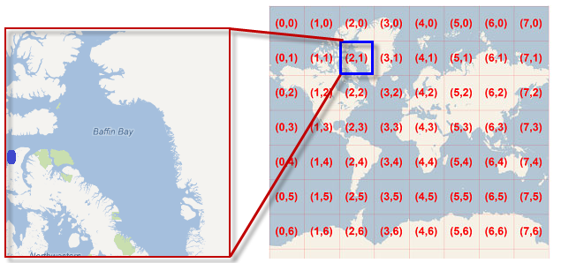
3. Xây dựng ứng dụng, các giải pháp đề xuất
Thiết kế lưu trữ địa điểm:
Nguồn: http://blogs.microsoft.co.il/blogs/shair/image_6A07BD44.png
Notes:
Tuy nhiên, mặc dù quadtree rất tốt … nhưng cũng có một số điểm chưa hiệu quả như sau:
Với những điểm gần ngoài của giá trị. Ví dụ 10.779 thì các điểm liên quan phải duyệt sang lân cận. Do đó, để tổng quát hóa các trường hợp, cần phải duyệt qua 9 nút lá xung quanh của điểm hiện tại và có thể nó đã nằm trên nhánh khác của quadtree và phải duyệt thêm để có giá trị chính xác. (tốn chi phí)
Do đó, sử dụng biến thể của quadtree theo cấu trúc lưới chỉ mục cụ với 2 lần phân hoạch cụ thể như sau: lần 1 180x360 dựa trên tọa độ, lần 2 100x100 dựa trên đơn vị phần trăm. khi đó bla bla…

Slide 13
3. Xây dựng ứng dụng, các giải pháp đề xuất
Quản lý các kết nối của máy chủ:
Server
Database
Client
Notes:
Thông thường để quản lý các yêu cầu kết nối thì sẽ tạo hang đợi trước server để xử lý lần lượt. Do đó, khi số lượng kết nối đồng thời nhiều đòi hỏi phải tổ chức tốt
Mặc khác nhận thấy khi yêu cầu ghi dữ liệu xuống csdl thì hệ quản trị csdl luôn có cơ chế khóa csdl lại sau khi ghi xong mới mở ra và cho ghi tiếp theo.
Năm đc đó, chúng em xây dựng cơ chế bất đồng bộ cho máy chủ, cụ thể khi 1 request được gửi đến, thì sẽ tạo được 1 tiểu trình mới và chỉ tạo hàng đợi khi có yêu cầu ghi vào cơ sở dữ liệu hoặc cdls đang bị khóa lại.
Khi request nhiều quá, k đủ tài nguyên tạo thread thì mới tổ chức hang đợi trước server hoặc nâng cấp thêm.

Slide 14
Nội dung:
Tổng quan.
Bài toán mạng xã hội chia sẻ địa điểm.
Xây dựng ứng dụng, các giải pháp đề xuất.
Demo.
Tổng kết đánh giá.
Notes:
Sau đây em xin trình bày demo một số chức năng chính, nổi bật của ứng dụng

Slide 15
Nội dung:
Tổng quan.
Bài toán mạng xã hội chia sẻ địa điểm.
Xây dựng ứng dụng, các giải pháp đề xuất.
Demo.
Tổng kết đánh giá.
Notes:
Trong quá trình xây dựng, chúng em đã tiến hành thực nghiệm đánh giá trên một số bạn, kết quả của quá trình đánh giá được tổng kết như sau

Slide 16
5. Tổng kết đánh giá
Biểu đồ thực nghiệm chức năng truy vấn thông tin người dùng

Slide 17
5. Tổng kết đánh giá
Biểu đồ thực nghiệm chức năng tìm kiếm bạn

Slide 18
5. Tổng kết đánh giá
Biểu đồ thực nghiệm chức năng lấy danh sách bài viết mới

Slide 19
5. Tổng kết đánh giá
Biểu đồ thực nghiệm chức năng tìm kiếm bài viết theo nội dung

Slide 20
5. Tổng kết đánh giá
Biểu đồ thực nghiệm chức năng tìm kiếm bài viết theo vị trí

Slide 21
5. Tổng kết đánh giá
Nhóm 1
Nhóm 2
Biểu đồ khảo sát đánh giá tổng quan về ứng dụng

Slide 22
5. Tổng kết đánh giá
Biểu đồ khảo sát đánh giá chức năng của ứng dụng

Slide 23
Tài liệu tham khảo:
Notes:
Đây là các tài liệu được tham khảo trong quá trình trình bày này

Slide 24
Thanks you here

